Slide 1
Legal Literacy Quiz
By
Mr. J.C. moond

Slide 2
भारत की सबसे पहली महिला शिक्षक किसे कहा जाता है ? जिन्होंने हमेशा ही लड़कियों की शिक्षा पर ज़ोर दिया और उनके हक के लिए आवाज उठाई।
1.
सावित्री बाई फुले को

Slide 3
एक बच्चे को जीवित पैदा होने से रोकने के इरादे से किया गया कार्य, या जन्म के बाद उसकी मृत्यु मकसद से किया गया कार्य अपराध होता है, ऐसा करने वाले को दस साल की सजा या जुर्माना दोनों हो सकते हैं यह अपराध आई. पी. सी. किस धारा के तहत आता है
2.
आई. पी. सी. की धारा 315 के तहत

Slide 4
संविधान सभा ने राष्ट्र गान को कब अपनाया ?
3.
24 जनवरी 1950 को

Slide 5
मूल संविधान में अनुच्छेदों की संख्या कितनी है ?
4.
395

Slide 6
भारतीय संविधान को कब पारित किया गया ?
5.
26 नवम्बर 1949 को

Slide 7
संविधान सभा ने राष्ट्रीय ध्वज को कब अपनाया ?
6.
22 जुलाई 1947

Slide 8
महिलाओं के लिए “प्रधानमंत्री उज्ज्वला योजना” की शुरुआत 1 मई 2016 को कहाँ से की गयी ?
7.
उत्तर प्रदेश के बलिया से

Slide 9
हरियाणा वृद्धजन पेंशन योजना की शुरुआत कब की गयी ?
8.
1 नवम्बर 1991 में

Slide 10
चौधरी देवीलाल विश्वविद्यालय कहाँ है ?
9.
सिरसा में

Slide 11
हरियाणा का प्रथम विश्वविद्यालय कहाँ है ?
10.
कुरुक्षेत्र

Slide 12
हरियाणा के प्रथम विश्वविद्यालय का उद्घाटन किसने किया ?
11.
डॉ. राजेन्द्र प्रसाद ने

Slide 13
मानवाधिकार दिवस कब मनाया जाता है ?
12.
10 दिसम्बर

Slide 14
भारत में मानवाधिकार आयोग का गठन कब किया गया ?
13.
अक्टूबर 1993 में

Slide 15
भारतीय संविधान में मूल कर्त्तव्य किस संसोधन के तहत् जोड़े गए ?
14.
42वें संशोधन संविधान अधिनियम द्वारा

Slide 16
संविधान के किस अनुच्छेद में मूल कर्तव्यों का वर्णन है ?
15.
51 A

Slide 17
स्वर्ण सिंह समिति ने 8 मूल कर्तव्यों की स्तुति की थी परन्तु 42वें संवैधानिक संशोधन द्वारा कितने मूल कर्तव्यों को जोड़ा गया ?
16.
10

Slide 18
मौलिक कर्तव्यों के क्रियान्वयन हेतु भारत सरकार ने कौन-सी समिति का गठन किया?
17.
जे. एस. वर्मा समिति

Slide 19
भारतीय संविधान में मूल कर्त्तव्य किस देश से लिए गए हैं ?
18.
सोवियत संघ वर्तमान में रूस से

Slide 20
प्राकृतिक पर्यावरण का संरक्षण और सुधार करना भारत के प्रत्येक नागरिक का कर्तव्य होगा, यह संविधान के किस अनुच्छेद से सम्बंधित है ?
19.
48 A

Slide 21
भारत में कानूनी सेवाएँ उपलब्ध कराने, कानूनी सहायता कार्यक्रम लागू करने और उनका मूल्यांकन एवं निगरानी करने वाली संस्था NLSA की फुलफॉर्म बताइए|
20.
National Legal Services Authority ( राष्ट्रीय विधिक सेवा प्राधिकरण )

Slide 22
भारतीय दंड संहिता की 317 के तहत 12 वर्ष से कम आयु के शिशु को उसके माता,पिता या संरक्षक द्वारा पूर्णतः परित्याग करने के आशय से छोड़ देने पर कितने वर्ष की सजा दी जा सकती है ?
21.
7 वर्ष तक

Slide 23
भारत में बाल विवाह निषेध अधिनियम 2006 कब लागू हुआ ?
22.
1 नवम्बर 2007 को

Slide 24
UNICEF कितने वर्ष से पहले विवाह को बाल विवाह के रूप में परिभाषित करता है ?
23.
18 वर्ष से पहले

Slide 25
नाबालिग द्वारा किये गए अपराध की सजा किस एक्ट के तहत तय की जाती है ?
24.
जुवेनाइल जस्टिस एक्ट
( Juvenile Justice Act के अंतर्गत् )

Slide 26
जुवेनाइल जस्टिस एक्ट (Juvenile Justice Act के अंतर्गत्) कितने वर्ष तक के लड़कों को बाल अपराधी माना जाता है ?
25.
16 वर्ष तक की आयु के लड़कों को
( 18 वर्ष तक की आयु की लड़कियों को )

Slide 27
ड्रग डी एडिक्सन दिवस (नशा मुक्ति दिवस) किस तारीख को मनाया जाता है ?
26.
26 जून को

Slide 28
किसी भी व्यक्ति को मादक पदार्थ या साइकोट्रॉपिक पदार्थ के उत्पादन,बिक्री,क्रय,परिवहन,भंडारण और उपभोग को प्रतिबंधित करने वाले एक्ट को किस नाम से जाना जाता है ?
27.
NDPS 1985 ( The Narcotic Drugs and Psychotropic Substance Act )

Slide 29
पर्यावरण दिवस कब मनाया जाता है ?
28.
5 जून को

Slide 30
Right to education act.-2009 पूरे देश में कब से लागू है ?
29.
1 अप्रैल 2010 से

Slide 31
( RTE ) शिक्षा का अधिकार अधिनियम जम्मू-कश्मीर राज्य में कब लागू हुआ ?
30.
31 अक्टूबर 2019 को

Slide 32
बिना लाइसेंस के गाडी चलाने पर 5000 रुपये जुर्माने की सजा किस धारा के अंतर्गत आता है ?
31.
धारा 181 के तहत्

Slide 33
भारत की संसद द्वारा पारित कानून सूचना का अधिकार अधिनियम कब लागू हुआ ?
32.
12 अक्टूबर 2005 को

Slide 34
नॉवेल कोरोना वायरस के पहले मामले की पहचान कहां हुई थी ?
33.
वुहान के हुआनान में ( चीन )

Slide 35
WHO द्वारा कोरोना वायरस को क्या नाम दिया गया है ?
34.
COVID-19

Slide 36
हरियाणा राज्य की स्थापना दिवस 1 नवम्बर 1966 को सप्ताह का कौन-सा दिन था यानि क्या वार था ?
35.
मंगलवार (Tuesday)

Slide 37
Logo पहचाने
36.
UNICEF का लोगो

Slide 38
Logo पहचाने
37.
WHO का लोगो

Slide 39
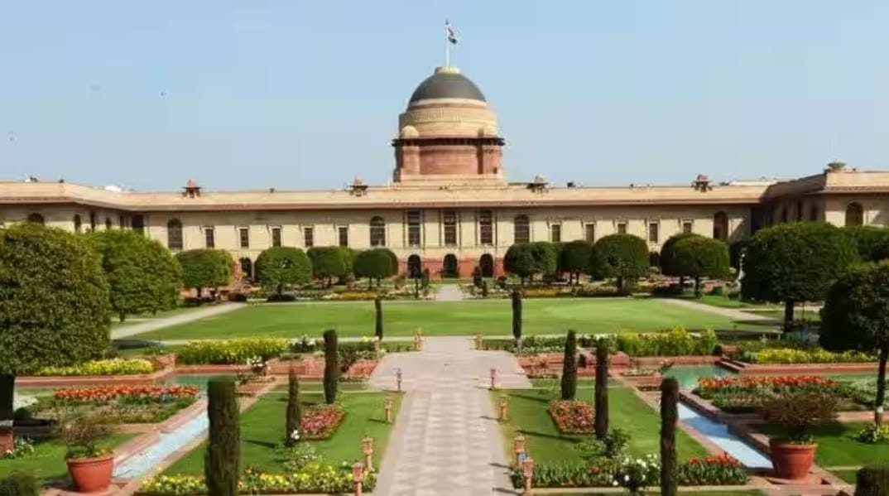
भवन पहचाने
38.
राष्ट्रपति भवन

Slide 40
सुप्रीम कोर्ट के धर्म चक्र लोगो पर संस्कृत भाषा में उत्कीर्ण वाक्य क्या है ?
39.
|| यतो धर्मस्ततो जयः ||

Slide 41
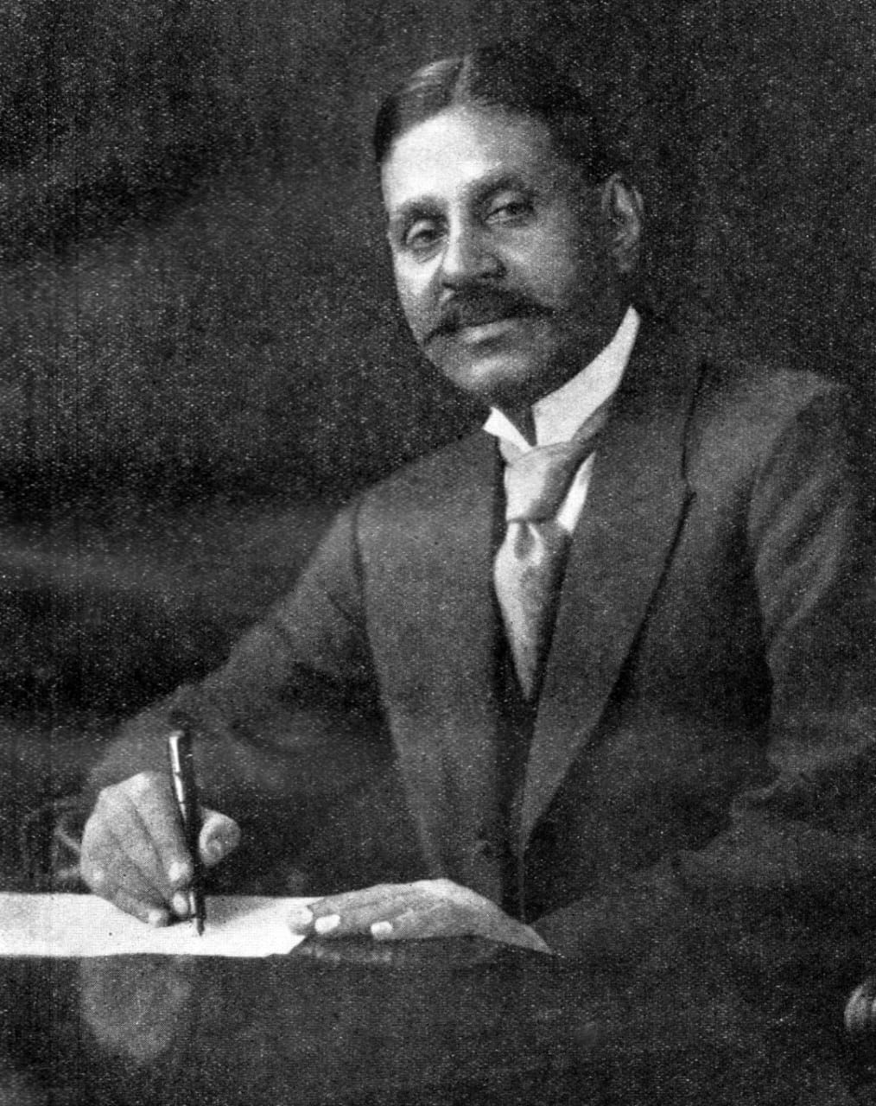
चित्र पहचाने
40.
डाॅ. सच्चिदानंद सिन्हा ( संविधान सभा के अस्थायी अध्यक्ष )

Slide 42
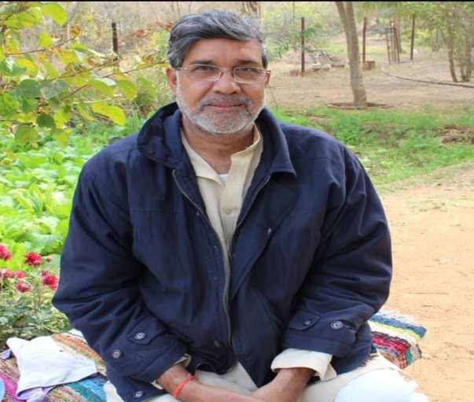
चित्र पहचाने
41.
कैलाश सत्यार्थी
2014 में नोबेल शांति पुरस्कार
बच्चों और युवाओं के दमन के खिलाफ और सभी बच्चों के शिक्षा के अधिकार हेतु उनके संघर्ष के लिए

Slide 43
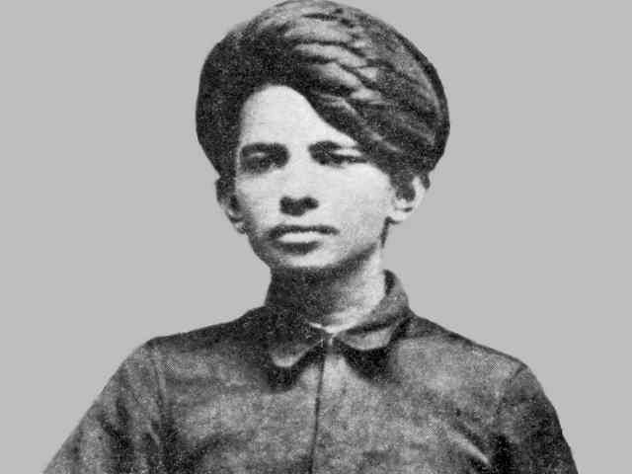
चित्र पहचाने
42.
राष्ट्रपिता महात्मा गाँधी

